Slide 1

সবাইকে স্বাগতম

Slide 2
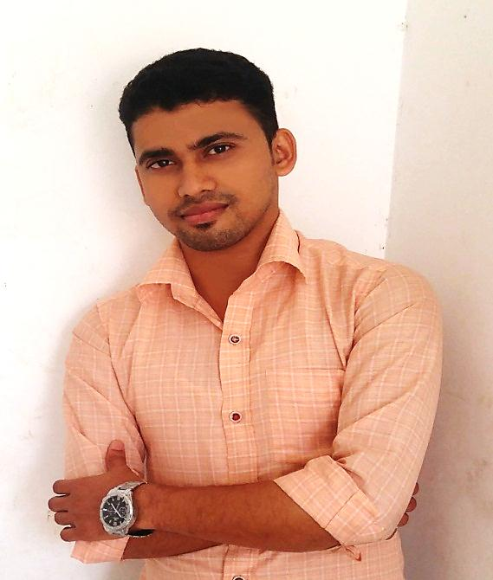
শিক্ষক পরিচিতি
নাম : সাইফুল ইসলাম
পদবী : সহকারি শিক্ষক
প্রতিষ্ঠানের নাম : আতাউর রহমান ভূঁইয়া স্কুল অ্যান্ড কলেজ
ই-মেইল : md.saifulbd32@gmail.com
মোবাইল : ০১৮৬৩০-১৭০৪৪

Slide 3
পাঠ পরিচিতি
বিষয় : হিসাব বিজ্ঞান
শ্রেণি : নবম
তারিখ : ২৩-০৪-২০১৯ খ্রিঃ
সময় : ৫০ মিনিট

Slide 4
নিচের ছক দুটির নাম বলতে পারবে কী?
ডেবিট হিসাবের নাম ক্রেডিট
তারিখ | বিবরণ | জা.পৃ. | টাকা | তারিখ | বিবরণ | জা.পৃ. | টাকা
হিসাবের নামঃ হিসাবের কোড নং…
তারিখ | বিবরণ | জা.পৃ. | ডেবিট টাকা | ক্রেডিট টাকা | ব্যালেন্স বা জের
 |  |  |  |  | টাকা | টাকা
প্রথমটি খতিয়ানের T- ছক
দ্বিতীয়টি খতিয়ানের চলমান জের ছক

Slide 5
পাঠ শিরোনাম
হিসাবের জের টানা

Slide 6
শিখনফল
পাঠশেষে শিক্ষার্থীরা -
খতিয়ানের জের কি তা বলতে পারবে;
খতিয়ানের জেরগুলো চিহ্নিতকরণ করতে পারবে।
খতিয়ানের জের টানার নিয়ম বর্ণনা করতে পারবে।
খতিয়ানের জেরগুলো তাৎপর্য ব্যাখ্যা করতে পারবে।

Slide 7
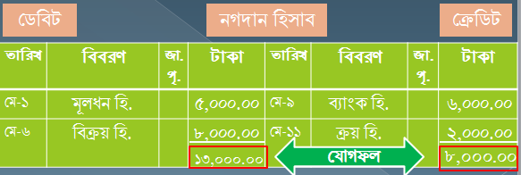
ক্রেডিট জের
খতিয়ানের জের
ডেবিট জের
খতিয়ানের উভয় দিকের যোগফলের পার্থ্যককে খতিয়ানের জের বলে।
খতিয়ানের উভয় দিকের যোগফলে ক্রেডিট চেয়ে ডেবিট টাকা বেশী হলে তাকে ডেবিট জের বলে।
খতিয়ানের উভয় দিকের যোগফলে ডেবিট চেয়ে ক্রেডিট টাকা বেশী হলে ক্রেডিট তাকে জের বলে।

Slide 8
নিচের হিসাবটিতে যে জের পাওয়া যাবে তার নাম কী হতে পারে?
ডেবিট
নগদান হিসাব
ক্রেডিট
তারিখ | বিবরণ | জা.পৃ. | টাকা | তারিখ | বিবরণ | জা.পৃ. | টাকা
মে-১ | মূলধন হি. |  | ৫,০০০.০০ | মে-9 | ব্যাংক হি. |  | 6,০০০.০০
মে-6 | বিক্রয় হি. |  | 8,০০০.০০ | মে-11 | ক্রয় হি. |  | 2,০০০.০০
13,000,00
যোগফল
8,000,00
উত্তর :
ডেবিট জের
কেনো তা বলতে পারবে কি?

Slide 9
নিচের এই হিসাবটিতে যে জের পাওয়া যাবে তার নাম কী হতে পারে?
ডেবিট
পাওনাদার হিসাব
ক্রেডিট
তারিখ | বিবরণ | জা.পৃ. | টাকা | তারিখ | বিবরণ | জা.পৃ. | টাকা
মে-৩ | ক্রয় ফেরত হি. |  | ৫,০০০.০০ | মে-9 | ক্রয় হি. |  | ৫,০০০.০০
মে-6 | নগদান হিসাব |  | ১,০০০.০০ | মে-11 | ক্রয় হি. |  | ৯,০০০.০০
৬,000.00
যোগফল
১৪,000.00
উত্তর :
ক্রেডিট জের
কেনো তা বলতে পারবে কি?

Slide 10
নিচের হিসাবটির জের টানার ধারাবাহিক কাজগুলো লক্ষ্য কর
ডেবিট নগদান হিসাব ক্রেডিট
তারিখ | বিবরণ | খ. পৃ. | টাকা | তারিখ | বিবরণ | খ. পৃ. | টাকা
জুন-১ | মূলধন হি. |  | ১০০০ | জুন-২ | ব্যাংক হি. |  | ১২০০
জুন-৭ | বিক্রয় হি. |  | ৪০০ | জুন-৫ | ক্রয় হি. |  | ৩০০
জুন-১৯ | দেনাদার হিসাব |  | 600 | জুন-8 | পাওনাদার হিসাব |  | 400
জুন-৩১
ব্যালেন্স c/d
100
১ম কাজ
৫ম কাজ
2000
৪র্থ কাজ
2000
২য় কাজ
জুলাই-1
ব্যালেন্স b/d
100
৩য় কাজ

Slide 11
পরবর্তী হিসাবের জের টানার ধারাবাহিক কাজগুলো লক্ষ্য কর
ডেবিট বিক্রয় হিসাব ক্রেডিট
তারিখ | বিবরণ | খ. পৃ. | টাকা | তারিখ | বিবরণ | খ. পৃ. | টাকা
 |  |  |  | জুন-2 | ব্যাংক হি. |  | 2,০০০
 |  |  |  | জুন-5 | নগদান হিসাব |  | 3,০০০
 |  |  |  | জুন-18 | দেনাদার হিসাব |  | 4,০০০
৪র্থ কাজ
Ryb-31
ব্যালেন্স c/d
9,০০০
১ম কাজ
৩য় কাজ
9,০০০
9,০০০
২য় কাজ
৫ম কাজ
জুলাই-1
ব্যালেন্স b/d
9,০০০

Slide 12
জোড়ায় কাজ
wb‡Pi LwZqvb wnmve `ywUi Dfqw`‡Ki †hvMd‡ji পার্থক্যগুলো লিখ।
ডেবিট
নগদান হিসাব
ক্রেডিট
ZvwiL | weeiY | Rv.c„. | UvKv | ZvwiL | weeiY | Rv.c„. | UvKv
মে-১ | মূলধন হি. |  | 8,000.00 | মে-9 | ব্যাংক হি. |  | 4,000.00
মে-6 | বিক্রয় হি. |  | 8,000.00 | মে-11 | ক্রয় হি. |  | 6,000.00
16,000.00
‡hvMdj
10,000.00
ডেবিট
পাওনাদার হিসাব
ক্রেডিট
ZvwiL | weeiY | Rv.c„. | UvKv | ZvwiL | weeiY | Rv.c„. | UvKv
মে-৩ | ক্রয় ফেরত হি. |  | 7,000.00 | মে-9 | ক্রয় হি. |  | 6,000.00
মে-6 | নগদান হিসাব |  | 1,000.00 | মে-11 | ক্রয় হি. |  | 12,000.00
8,000.00
‡hvMdj
18,000.00

Slide 13
মূল্যায়ন
# নিচের খতিয়ান হিসাব দুটির জের নির্ণয় কর।
ডেবিট
ব্যাংক হি.
ক্রেডিট
তারিখ | বিবরণ | জা.পৃ. | টাকা | তারিখ | বিবরণ | জা.পৃ. | টাকা
মে-1 | নগদান হিসাব |  | 5,০০০.০০ | মে-10 | নগদান হিসাব |  | 7,০০০.০০
মে-11 | দেনাদার হিসাব |  | ৮,০০০.০০ | মে-15 মে-25 | ক্রয় হিসাব পাওনাদার হিসাব |  | 9,০০০.০০ 5,০০০.০০
ডেবিট
মূলধন হি.
ক্রেডিট
তারিখ | বিবরণ | জা.পৃ. | টাকা | তারিখ | বিবরণ | জা.পৃ. | টাকা
 |  |  |  | মে-1 | নগদান হিসাব |  | 5,০০০.০০
 |  |  |  | মে-10 | আসবাবপত্র হিসাব |  | 1,০০০.০০

Slide 14
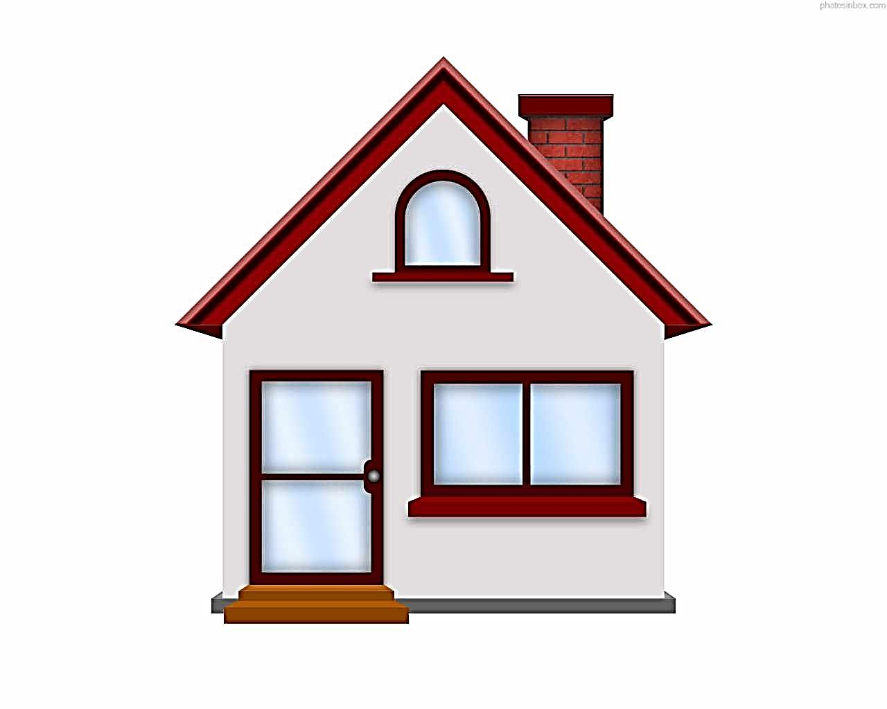

পাঠ্য বইয়ের ৮৪ পৃষ্ঠায় প্রদত্ত কাজটির সমাধান করে আনবে।

Slide 15

ধন্যবাদ

